Slide 1

Ingegneria dei dati
Assignment #2
Raffaele Scarano

Slide 2
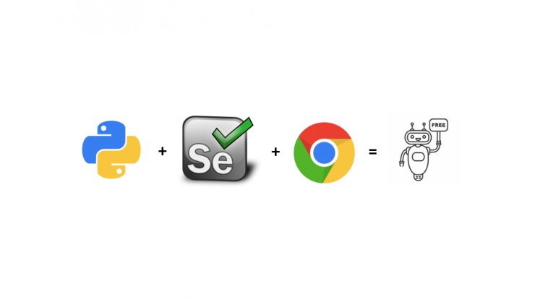

Slide 3


Le fonti

Slide 4
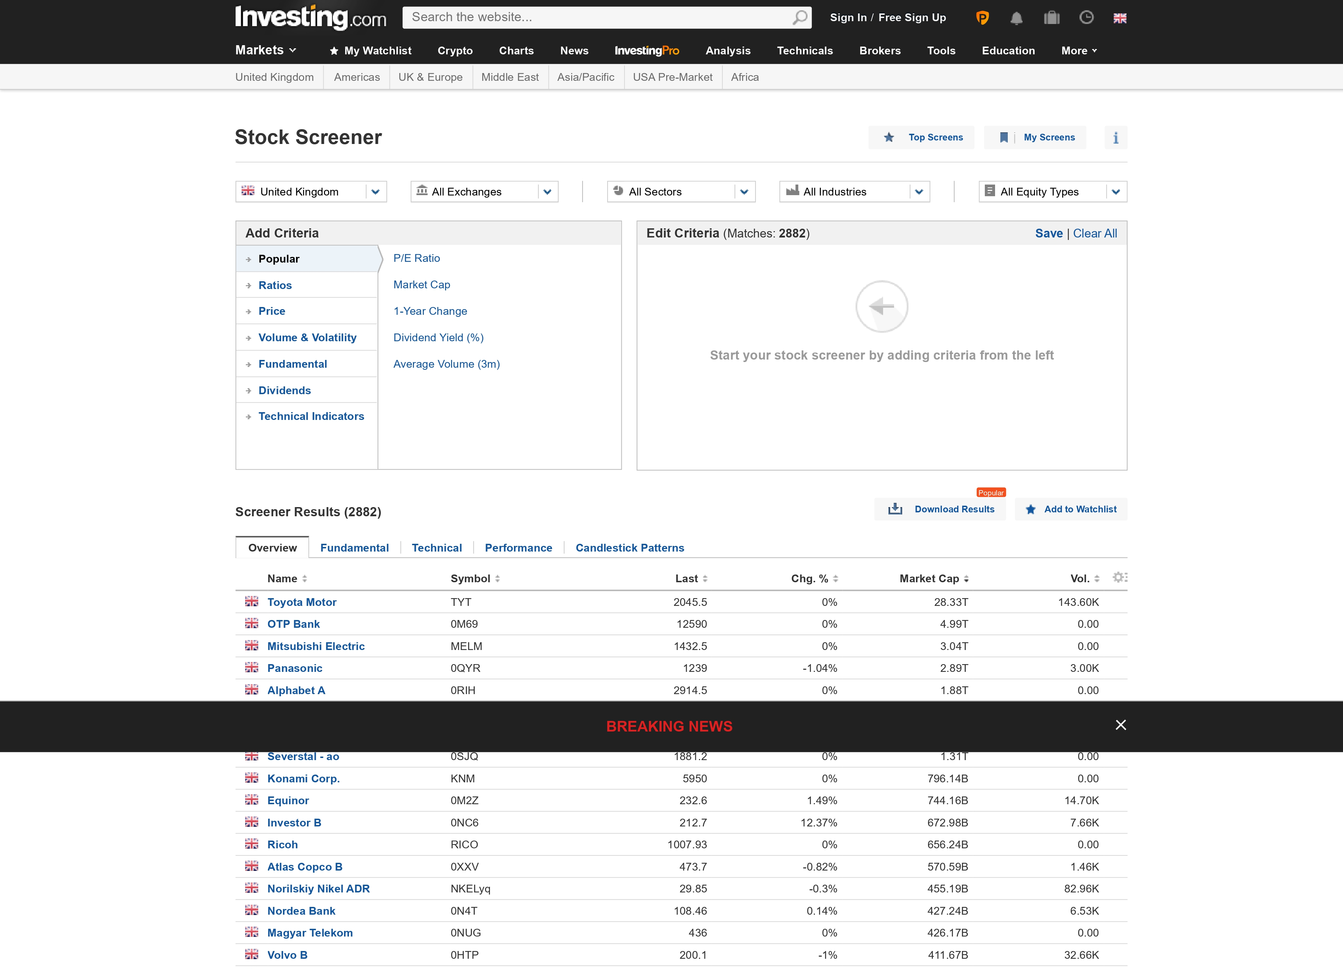
Investing.com stock screener
https://uk.investing.com/stock-screener/?sp=country::4|sector::a|industry::a|equityType::a<eq_market_cap;1

Slide 5
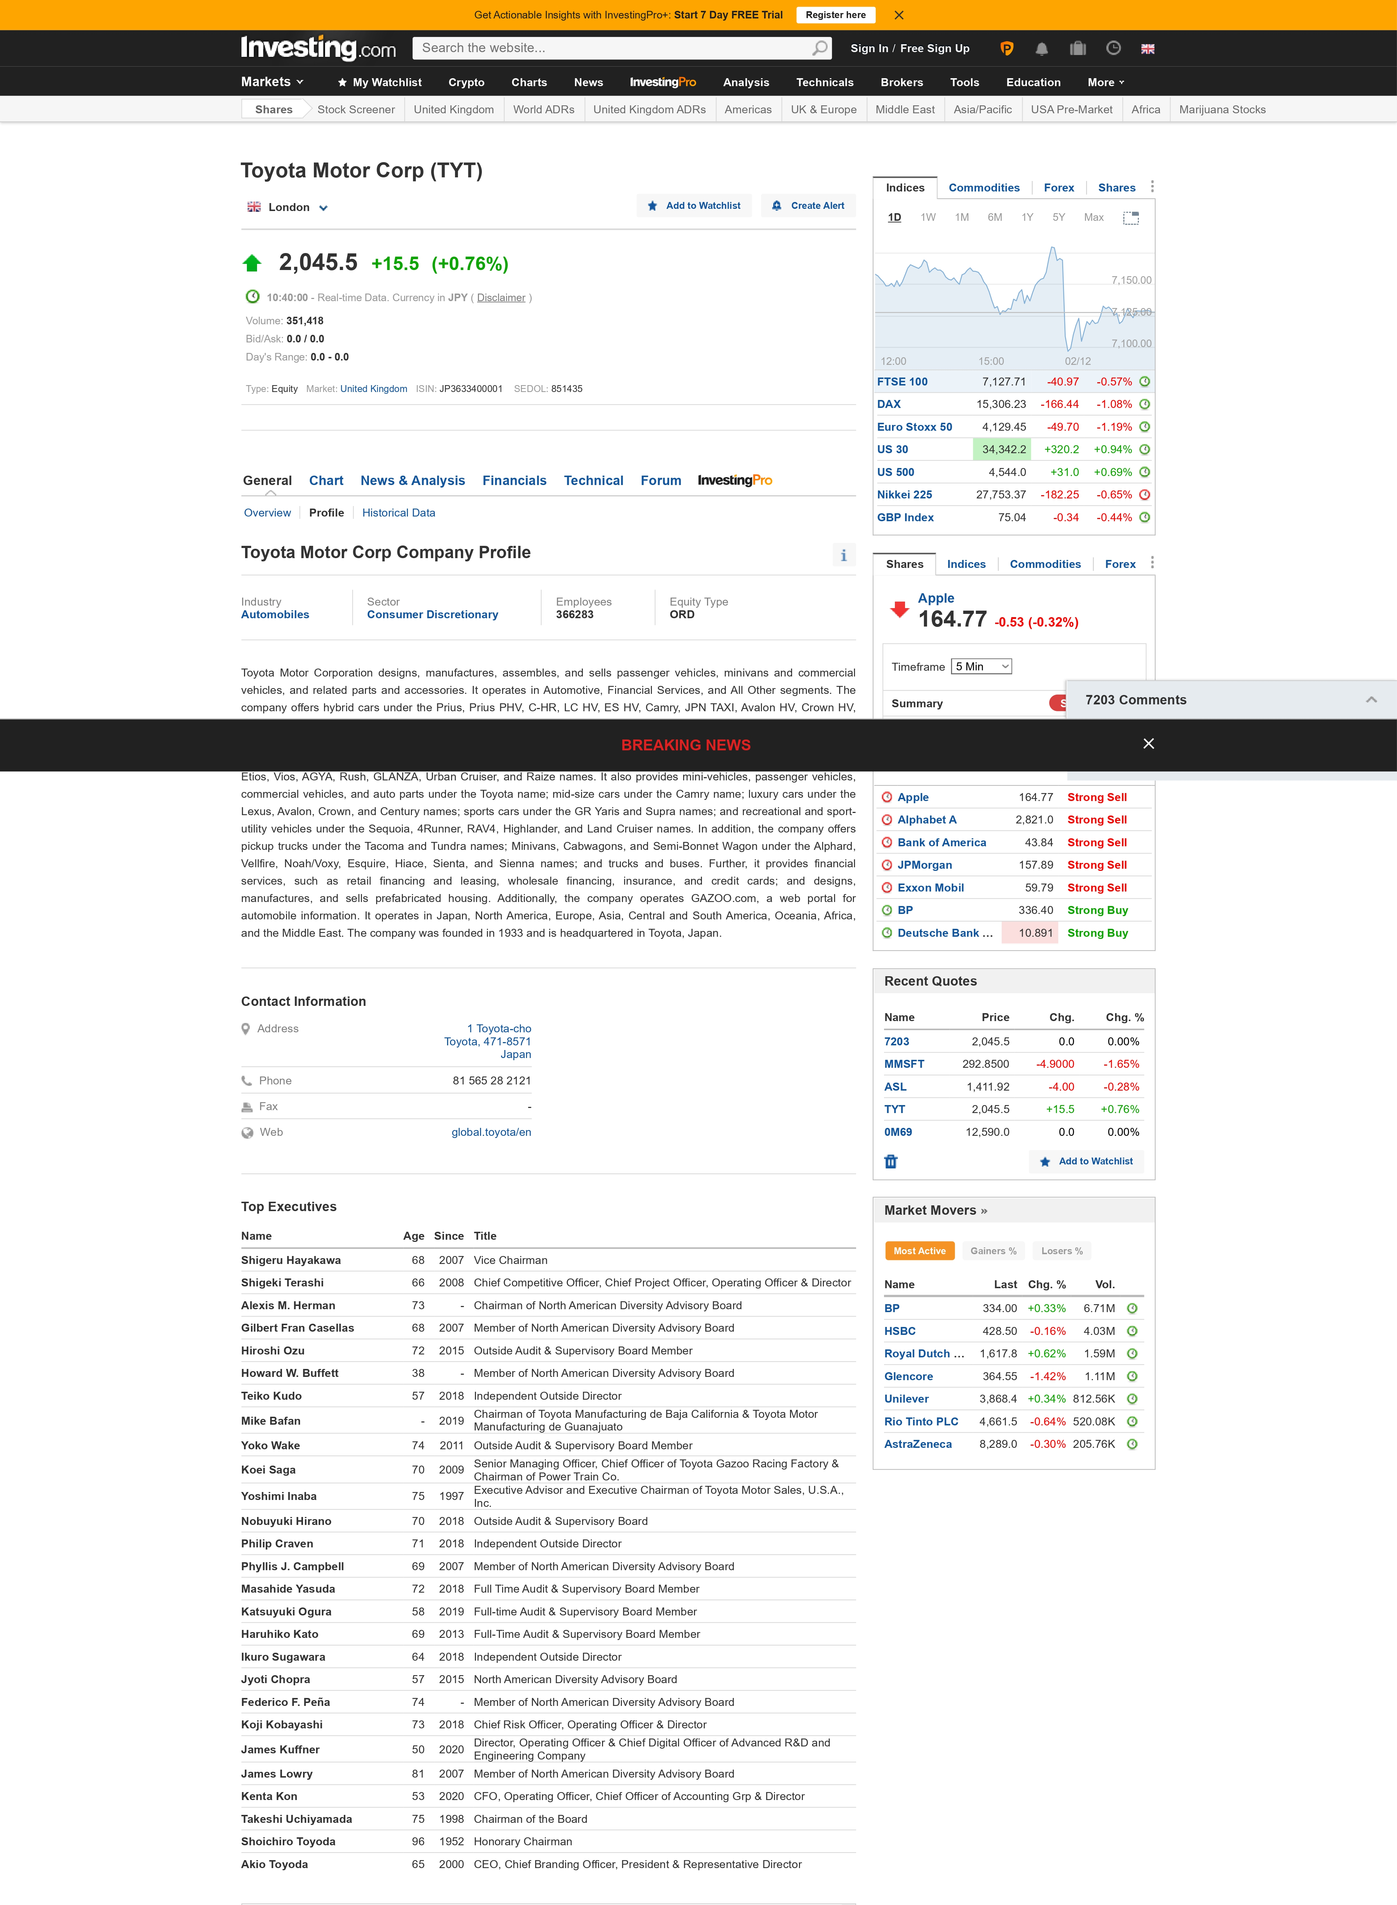
About company
La pagina di profilo della compagnia mostra informazioni sulla compagnia e sui principali dipendenti.
https://uk.investing.com/equities/toyota-motor-corporation-company-profile?cid=29570

Slide 6
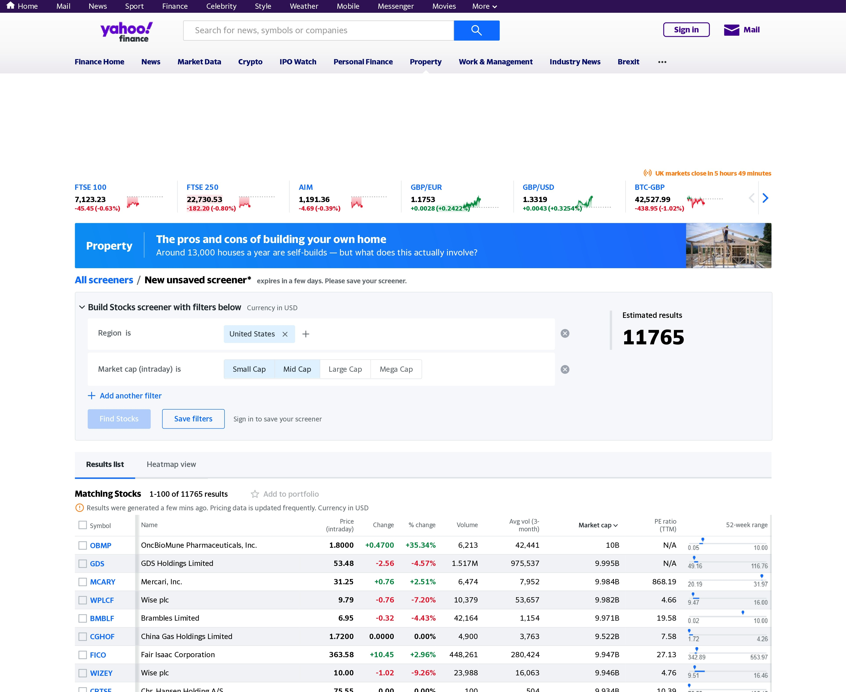
Uk.finance.yahoo screener
https://uk.finance.yahoo.com/screener/unsaved/feea093b-2a61-4c0b-a8f1-4d0c7bb9a59e?dependentField=sector&dependentValues=&offset=0&count=100

Slide 7
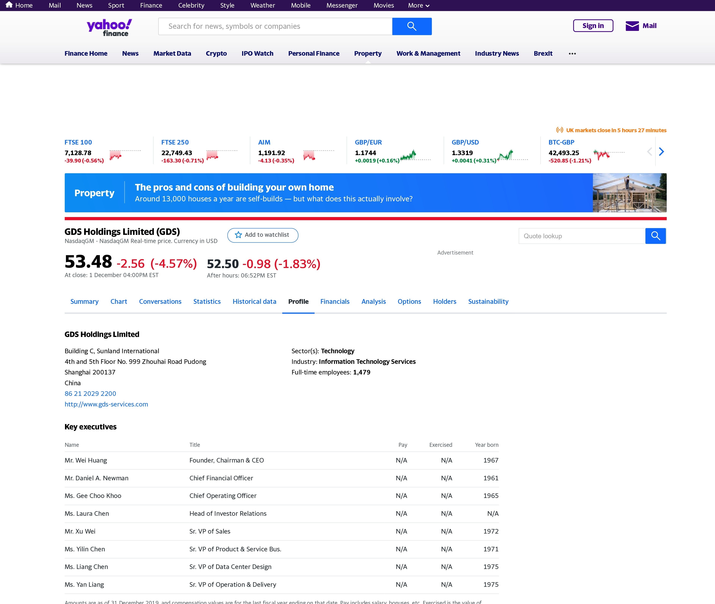
About company
La pagina di profilo della compagnia mostra informazioni sulla compagnia e sui principali dipendenti.
https://uk.finance.yahoo.com/quote/GDS/profile?p=GDS

Slide 8
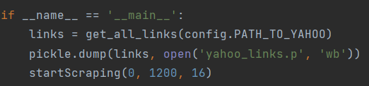
Il processo
Il primo passo è quello di prendere e salvare la lista di links dalla pagina iniziale, successivamente la divido in ranges per processarla utilizzando più Threads.

Slide 9
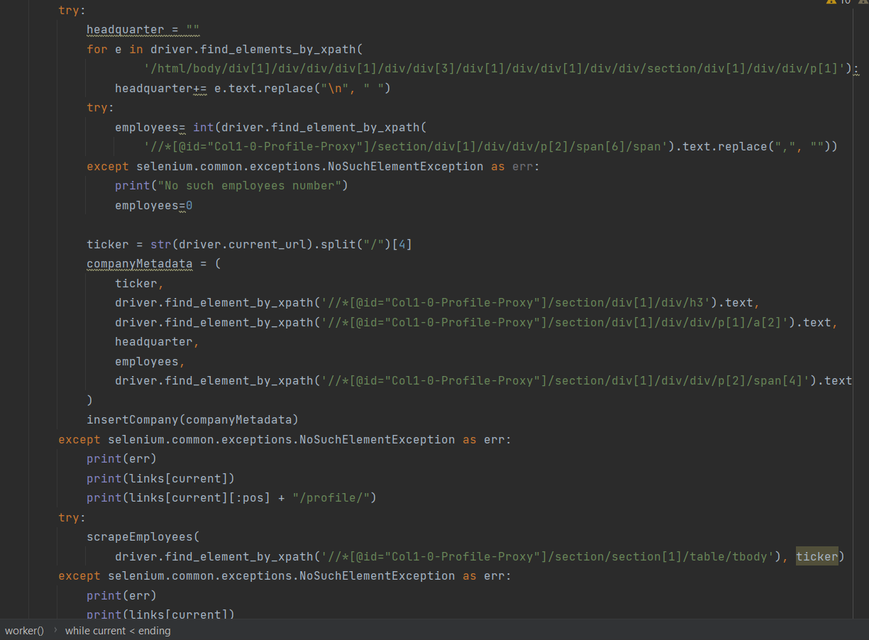
worker
Utilizzando gli xpath seleziono le informazioni che mi occorrono dalla pagina profilo della società e le salvo nel db.

Slide 10
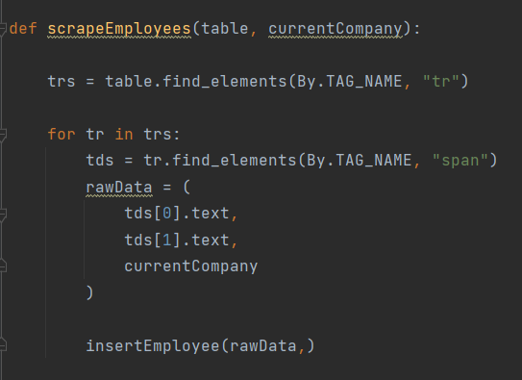
scrapeEmployees
Per ogni dipendente della tabella seleziono i dati che mi occorrono e li salvo nel db.

Slide 11
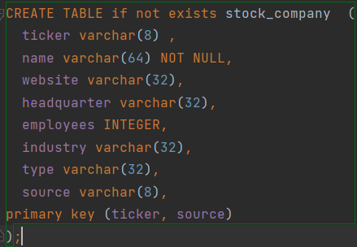
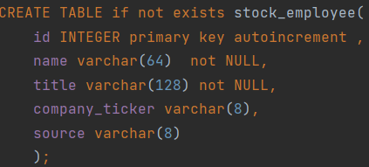
Data repository
SqLite3

Slide 12
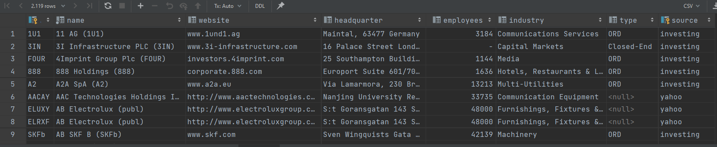
Stock_company

Slide 13
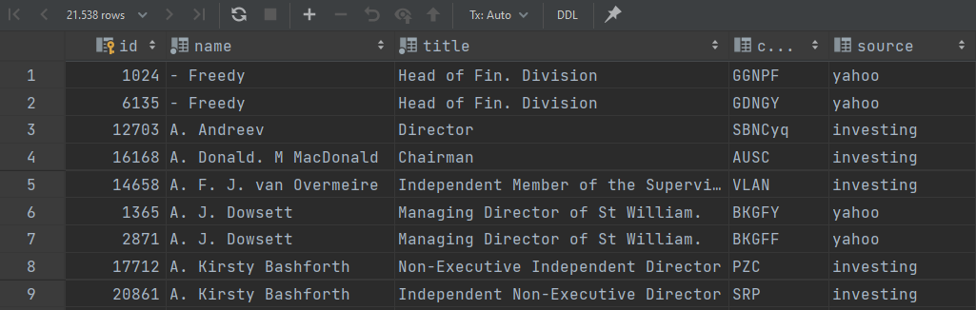
Stock_employee

Slide 14
Un po' di statistiche
1985 diverse aziende
19.769 diversi dipendenti
134 aziende duplicate
1.769 dipendenti duplicati

Slide 15
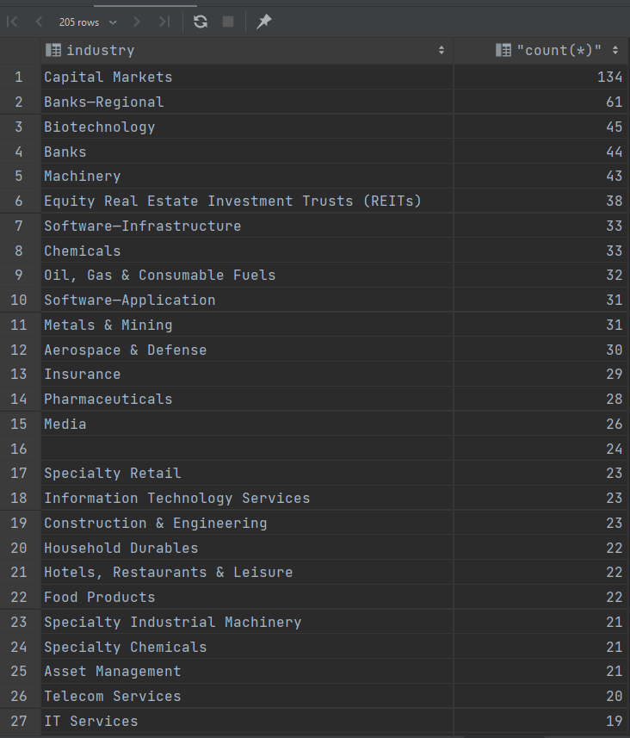
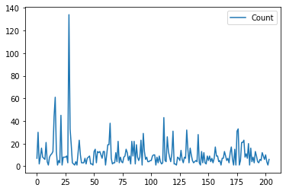
Distribuzione aziende per settore

Slide 16
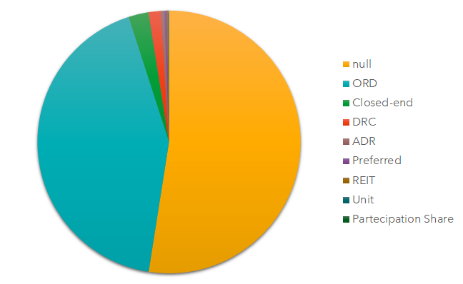
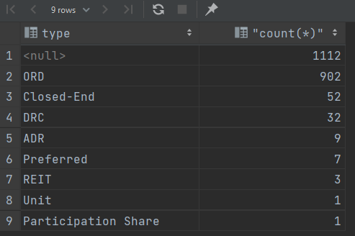
Distribuzione aziende per tipo

Slide 17
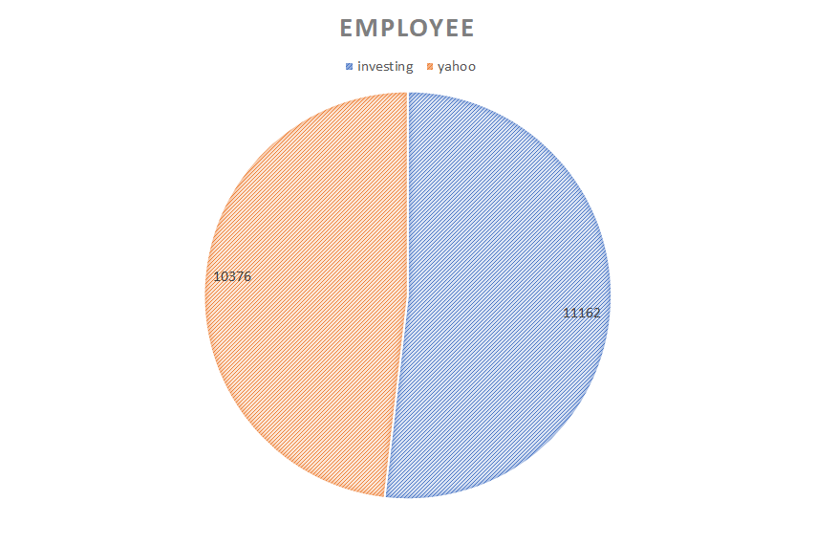
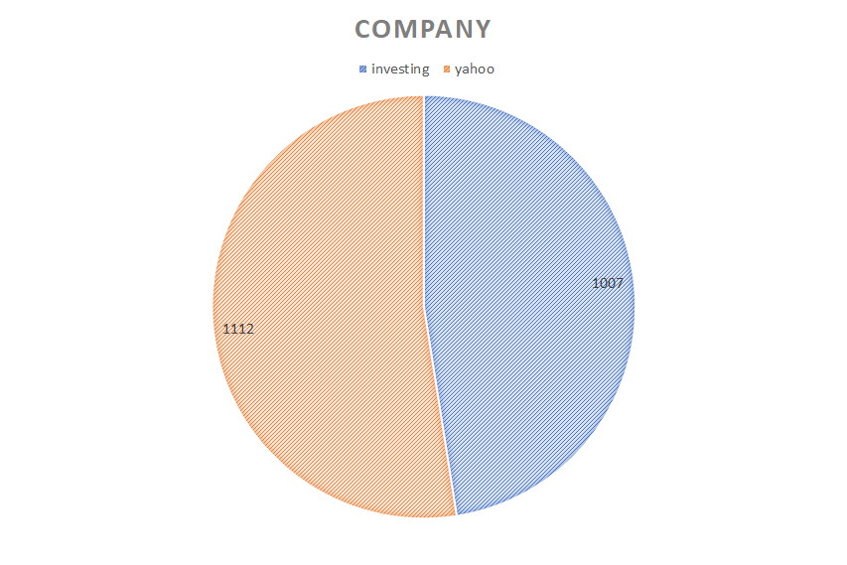
Distribuzione per fonte

Slide 18
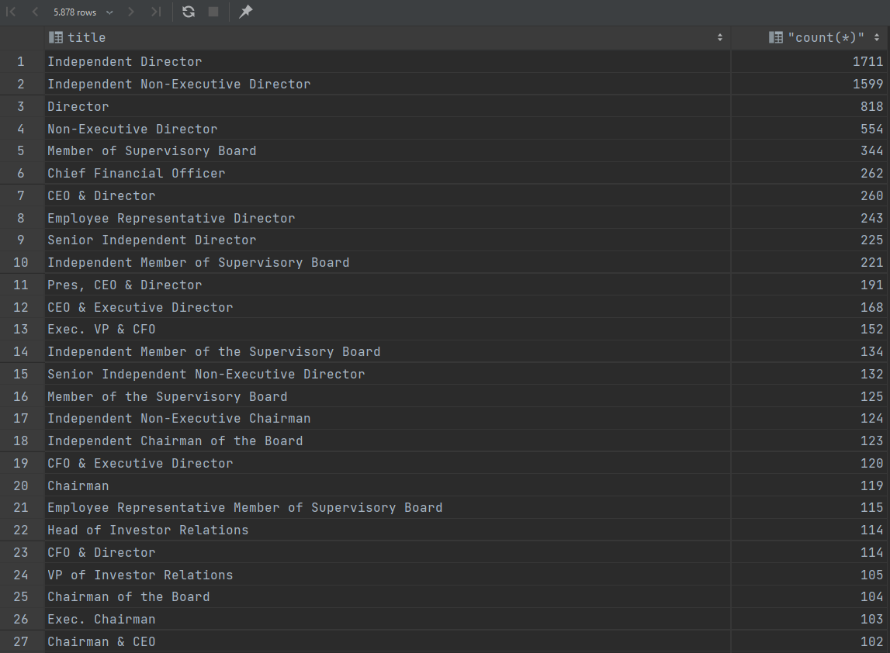
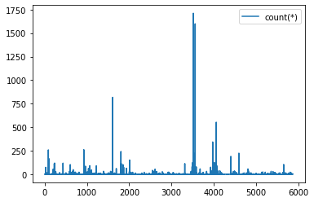
Distribuzione dipendente per titolo

Slide 19
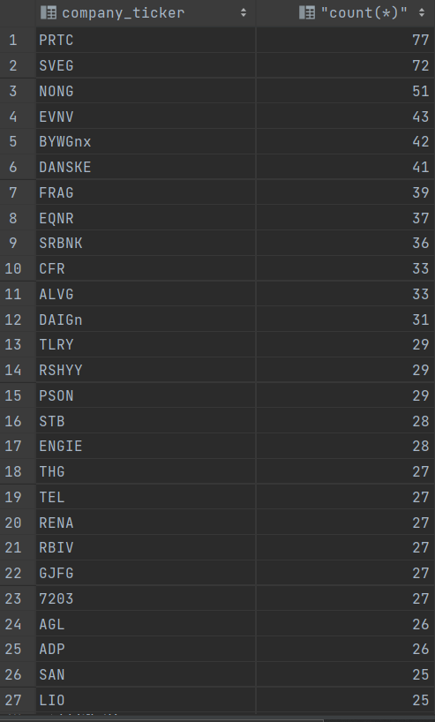
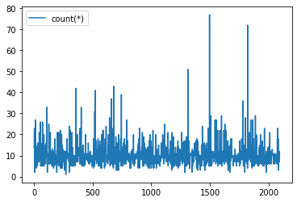
Distribuzione #dipendenti per azienda

Slide 20

THE END

